Slide 1
7-3 图的矩阵表示
一、图的邻接矩阵
二、图的可达性矩阵
三、图的完全关联矩阵
第七章 图 论

Slide 2
7-3 图的矩阵表示
一、图的邻接矩阵
1、邻接矩阵的定义
2、从邻接矩阵看图的性质
3、应用举例
7-3 图的矩阵表示

Slide 3
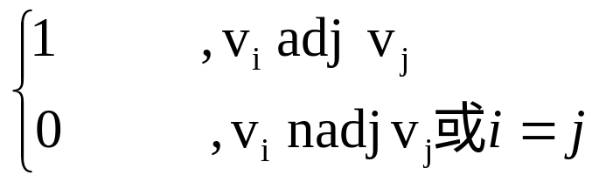
7-3 图的矩阵表示
一、图的邻接矩阵
复习：第三章给定集合A上的关系R，可用一个有向图（关系
图）、关系矩阵表示。它们表示了集合中元素之间的邻接关系。
1、邻接矩阵的定义
定义7-3.1设G=<V，E>是一个简单图，它有n个结点
V={v₁ ，v₂ ，…,v_{n}}，则n阶方阵A（G）=（a_{ij}）称为
G的邻接矩阵。
其中a_{ij}=
（adj表示邻接，nadj表示不邻接。）

Slide 4
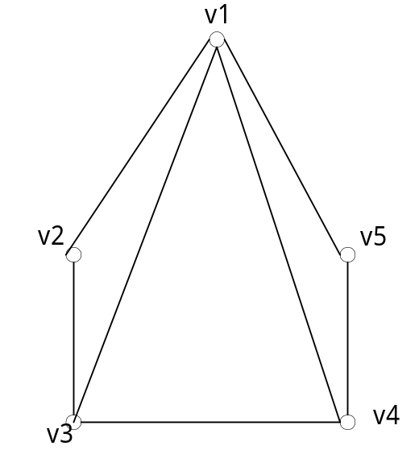
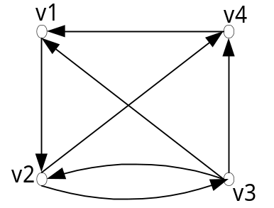
7-3 图的矩阵表示
0 1 1 1 1
1 0 1 0 0
A(G)= 1 1 0 1 0
1 0 1 0 1
1 0 0 1 0
例：
注：无向图的邻接矩阵是对称矩阵
0 1 0 0
0 0 1 1
A(G)= 1 1 0 1
1 0 0 0
一、图的邻接矩阵

Slide 5
7-3 图的矩阵表示
2、从图的邻接矩阵可以得到图的很多重要性质
（1）第i行中值为1的元素数目等于v_{i}的出度；第i列中值为1的元
素数目等于v_{i}的入度(有向图)。
（2） B=(A(G))²,则我们有
_{n}
b_{ij} = ∑a_{ik}a_{kj}
^{k=1}
b_{ij}表示从v_{i}到v_{j}长度为2的路的数目；如果 b_{ij} =0表示没有长度为2的路；b_{ii}表示从v_{i}到v_{i}长度为2的回路的数目。
证明：

Slide 6
7-3 图的矩阵表示
证明：
每条从v_{i}到v_{j}长度为2的路，中间必经过一个结
点v_{k} ，即 v_{i}→v_{k}→ v_{j} (1≤k≤n)，而如果图中有路v_{i}→v_{k}→ v_{j}存在，那么a_{ik}=a_{kj}=1，即a_{ik}·a_{kj}=1; 反之，如果图中不存在路
v_{i}→v_{k}→ v_{j}，那么a_{ik}=0或a_{kj}=0，即a_{ik}·a_{kj}=0。于是从结点v_{i}到
结点v_{j}长度为2的路的数目等于：
_{n}
b_{ij} = ∑a_{ik}a_{kj}=a_{i1}a_{ij}+a_{i2}a_{2j}+…+a_{in}a_{nj}
^{k=1}
按照矩阵乘法的原则，这恰好等于(A(G))²中第i行，第j列的
元素。

Slide 7
7-3 图的矩阵表示
（3） C=(A(G))^{L},则我们有
c_{ij}表示从v_{i}到v_{j}长度为L的路的数目；如果 c_{ij} =0， 则没有长度为L的路；c_{ii}表示从v_{i}到v_{i}长度为L的回路的
数目。
证明：（对L用数学归纳法）

Slide 8
7-3 图的矩阵表示
定理7-3.1 设A（G）是图G的邻接矩阵，则（A（G））^{L}中的i行，j
列元素 a_{ij}^{(L)} 等于G中联结v_{i} 与v_{j}的长度为L的路的数目。
证明： 对L用数学归纳法
当L=2时，由上可知显然成立。
设命题对L成立，由（A（G））^{L+1}=A（G）·（A（G））^{L}
故 _{n}
a_{ij}^{(L+1)} = ∑a_{ik}a_{kj}^{(L)}
^{k=1}
根据邻接矩阵定义a_{ik}表示联结v_{i} 与v_{k}的长度为1的路的数目， a_{kj}^{(L)}
是联结v_{k}与v_{j}的长度为L的路的数目，故上式右边的每一项表示由v_{i}经
过一条边到v_{k}，再由v_{k}经过一条长度为L的路到v_{j}的总长度为L+1的路
的数目。对所有k求和，即得a_{ij}^{(L+1)} ，它是所有从v_{i} 到v_{j}的长度为L+1的路的数目，故命题对L+1成立。
一、图的邻接矩阵

Slide 9
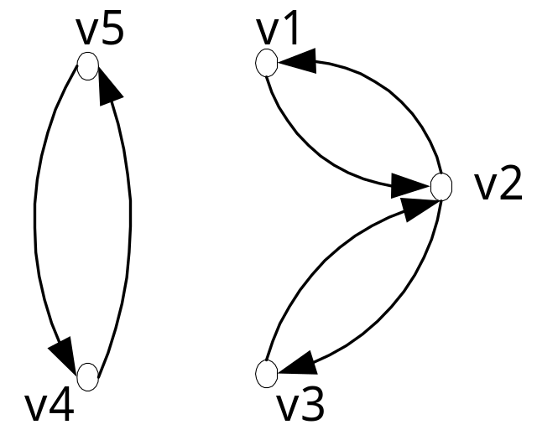
7-3 图的矩阵表示
3、应用举例
例1 给定有向图G=<V，E> ，求出图的邻接矩阵A，找出从v1到v3长度为2的路，从v1到v2长度为3的路，结点v2长度为4的回路。

Slide 10
7-3 图的矩阵表示
0 1 0 0 0
1 0 1 0 0
A = 0 1 0 0 0
0 0 0 0 1
0 0 0 1 0
0 1 0 0 0
1 0 1 0 0
A = 0 1 0 0 0
0 0 0 0 1
0 0 0 1 0
1 0 1 0 0
0 2 0 0 0
A² = 1 0 1 0 0
0 0 0 1 0
0 0 0 0 1
从v1到v3长度为2的路有一条

Slide 11
7-3 图的矩阵表示
0 2 0 0 0
2 0 2 0 0
A³ = 0 2 0 0 0
0 0 0 0 1
0 0 0 1 0
2 0 2 0 0
0 4 0 0 0
A⁴ = 2 0 2 0 0
0 0 0 1 0
0 0 0 0 1
从v1到v2长度为3的路有2条，结点v2长度为4的回路有4条。
一、图的邻接矩阵

Slide 12
7-3 图的矩阵表示
二、图的可达性矩阵
1、可达性矩阵的定义
2、从图的邻接矩阵计算其可达性矩阵
3、应用举例
7-3 图的矩阵表示

Slide 13
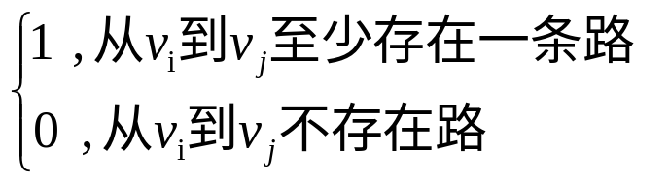
7-3 图的矩阵表示
二、图的可达性矩阵
1、图的可达性矩阵的定义（定义7-3. 2）
令G=<V，E>是一个简单有向图，|V|=n，假定G的结点已编号，即V={v₁ ，v₂ ，…,v_{n}}，定义一个n×n矩阵P=(p_{ij})。
其中:
p_{ij=}
称矩阵P是图G的可达性矩阵。

Slide 14
7-3 图的矩阵表示
二、图的可达性矩阵
2、从图的邻接矩阵计算其可达性矩阵
方法1：假设图G的邻接矩阵为A，由A可以计算出：
B_{n}=A+A²+…+A^{n} ，再从B_{n}中将不为零的元素均换为1，
即可得到可达性矩阵P。
方法2：将矩阵A，A²，…，A^{n} 分别改为布尔矩阵：A ⁽¹⁾ ，A⁽²⁾，…，A^{(n)} ，令
P= A ⁽¹⁾ ∨A⁽²⁾ ∨ …∨A^{(n)} ，
其中： A^{(i)}表示在布尔意义下的A的次方。“∨”表示布尔意义下的矩阵加法。
注：比较关系的传递闭包计算。

Slide 15
7-3 图的矩阵表示
3、应用举例 0 1 0 0
例1 设图G的邻接矩阵为A = 0 0 1 1 ，求G的可达性矩阵。
1 1 0 1
1 0 0 0
解： 0 0 1 1 2 1 0 1
A² = 2 1 0 1 A³ = 1 2 1 1
1 1 1 1 2 2 1 2
0 1 0 0 0 0 1 1

Slide 16
7-3 图的矩阵表示
1 2 1 1 3 4 2 3
A⁴ = 2 2 2 3 故 B₄=A+ A² +A³ +A⁴ = 5 5 4 6
3 3 2 3 7 7 4 7
2 1 0 1 3 2 1 2
1 1 1 1
P = 1 1 1 1
1 1 1 1
1 1 1 1

Slide 17
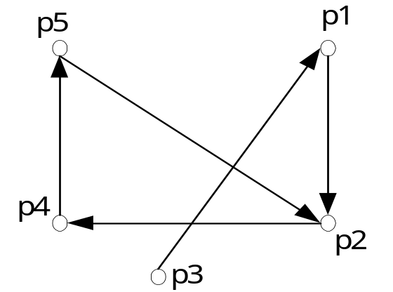
7-3 图的矩阵表示
例2 设图G如右图所示，求G的可达性矩阵。
0 1 0 0 0 0 0 0 1 0
0 0 0 1 0 0 0 0 0 1
A = 1 0 0 0 0 A ⁽²⁾ = 0 1 0 0 0
0 0 0 0 1 0 1 0 0 0
0 1 0 0 0 0 0 0 0 1

Slide 18
7-3 图的矩阵表示
0 0 0 0 1 0 1 0 0 0
0 1 0 0 0 0 0 0 1 0
A⁽³⁾ = 0 0 0 1 0 A ⁽⁴⁾ = 0 0 0 0 1
0 0 0 1 0 0 0 0 0 1
0 0 0 0 1 0 1 0 0 0

Slide 19
7-3 图的矩阵表示
0 0 0 1 0 0 1 0 1 1
0 0 0 0 1 0 1 0 1 1
A⁽⁵⁾ = 0 1 0 0 0 P = 1 1 0 1 1
0 1 0 0 0 0 1 0 1 1
0 0 0 0 1 0 1 0 1 1
P= A ⁽¹⁾ ∨A⁽²⁾ ∨ A ⁽³⁾ ∨A⁽⁴⁾ ∨ A ⁽⁵⁾
^{（注：可达性矩阵也可采用Warshall算法计算）}
7-3 图的矩阵表示

Slide 20
7-3 图的矩阵表示
三、图的完全关联矩阵
1、无向图的完全关联矩阵
2、有向图的完全关联矩阵
3、完全关联矩阵的秩
7-3 图的矩阵表示

Slide 21
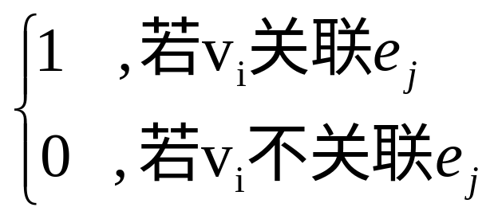
7-3 图的矩阵表示
三、图的完全关联矩阵
1、无向图的完全关联矩阵
（1）定义7-3. 3 给定无向图G，令v₁ ，v₂ ，…,v_{p}和e₁ ，
e₂ ，…,e_{q}分别为图G 的结点和边，则矩阵M（G）=(m_{ij}),
其中:
m_{ij}=
称M（G）为完全关联矩阵。

Slide 22
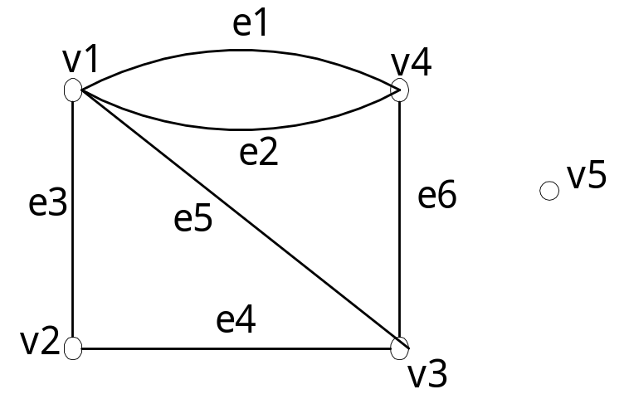
7-3 图的矩阵表示
（2）举例
例1 求给定图的完全关联矩阵
 | e1 e2 e3 e4 e5 e6
v1 v2 v3 v4 v5 | 1 1 1 0 1 0 0 0 1 1 0 0 0 0 0 1 1 1 1 0 0 0 1 0 0 0 0 0 0
三、图的完全关联矩阵

Slide 23
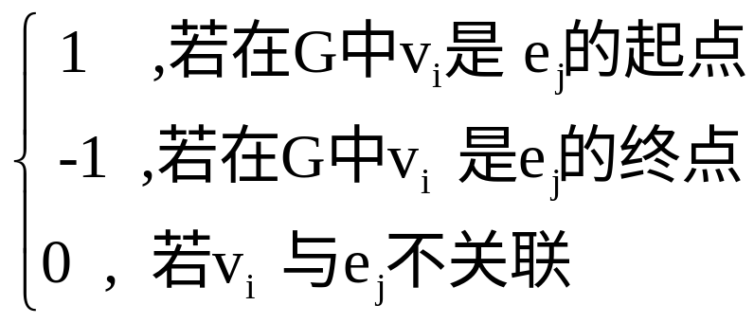
7-3 图的矩阵表示
2、有向图的完全关联矩阵
（1）定义7-3. 4 给定简单有向图G=<V，E>，
V={v₁，v₂，…,v_{p}}，E={e₁，e₂，…,e_{q}}，
p×q阶矩阵M(G)=(m_{ij})，其中:
m_{ij}=
称M(G)为G的完全关联矩阵。

Slide 24
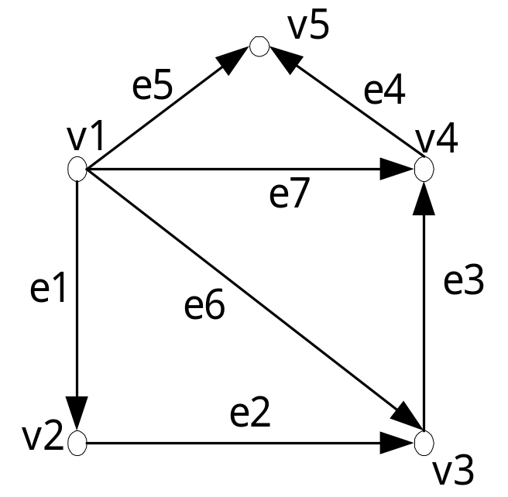
7-3 图的矩阵表示
（2）举例
例2 求给定图的完全关联矩阵
 | e1 e2 e3 e4 e5 e6 e7
v1 v2 v3 v4 V5 | 1 0 0 0 1 1 1 -1 1 0 0 0 0 0 0 -1 1 0 0 -1 0 0 0 -1 1 0 0 -1 0 0 0 -1 -1 0 0
三、图的完全关联矩阵

Slide 25
7-3 图的矩阵表示
3、完全关联矩阵的秩
定理7-3.2 如果一个连通图G有r个结点，则其完
全关联矩阵M(G)的秩为r-1，即rank M(G)= r-1。
证明（略）
推论 设图G有r个结点，w个最大连通子图（即连通分支），则图G的完全关联矩阵的秩为r-w。
学习要求：了解
三、图的完全关联矩阵

